Slide 1



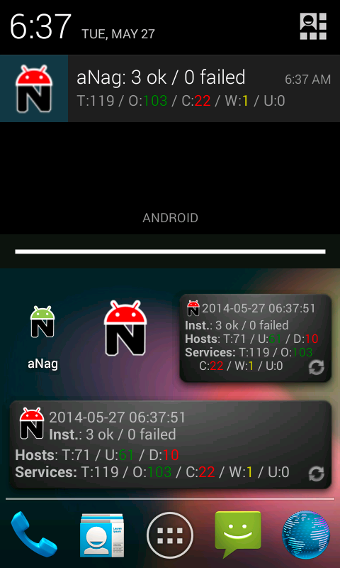
Benachrichtigung bei Problemen
Mail
Pager
Browser
Smartphone
Firefox Plugin
https://code.google.com/p/nagioschecker/
Android App:
https://damien.degois.info/android/aNag/

Slide 2
Mailversand für den OMD Server
Mail
Postfix als Satellitensystem:
Zugriff auf ein Mailkonto + Server
Zum Versand nötig.
/etc/postfix/sasl_passwd
mailserver.meines.providers versandbenutzer:geheimespasswort
/etc/postfix/main.cfg
smtp_sasl_auth_enable = yes
smtp_sasl_password_maps = hash:/etc/postfix/sasl_passwd
smtp_sasl_security_options = noanonymous

Slide 3


Mailversand für den OMD Server: Übung
Mailversand über Smarthost
Für den OMD Server
einrichten
https://vimeo.com/126681051

Slide 4
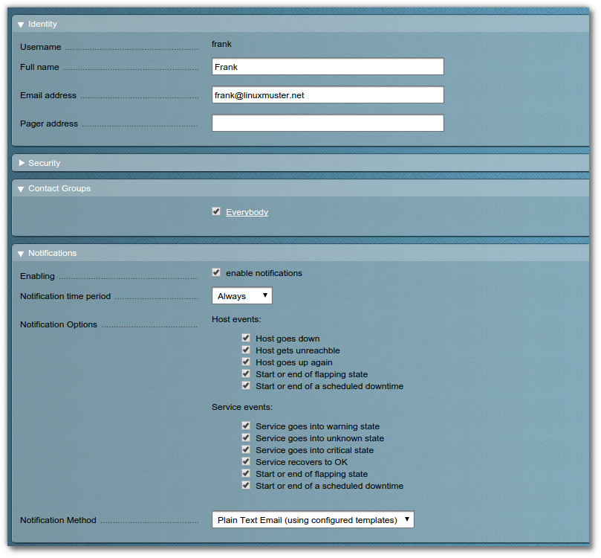
Benutzer als Empfänger einrichten
Kontaktgruppen:
Host & Services
Können gruppiert
werden.
Timeperiods:
Zeitbereiche können
definiert werden, in
denen Notifications
stattfinden.

Slide 5
Notifications und Serviceparameter: Übung
Benutzer anlegen, der
Benachrichtigungen
erhält.
Parameter für einen
Check so ändern, dass der
kritisch wird.
Timeperiods anlegen?
Contact Groups anlegen?
https://vimeo.com/126686347

